Slide 1
How to TMF?
Anna Oleárová
Ľubomír Polonec

Slide 2
Ako začať?
Zložiť tím
Vyriešiť úlohy

Slide 3
Ako zložiť tím?
Vytvorte školský tím
Kontaktujte organizátorov

Slide 4
Čo to znamená
„vyriešiť“ úlohu?
Vedecká metóda, Hodnotenie, Prezentácia

Slide 5
Vedecká metóda
Otázka/
Pozorovanie
Závery
Prehľad v oblasti
Analýza dát
Teoretické hypotéza
Experimenty

Slide 6
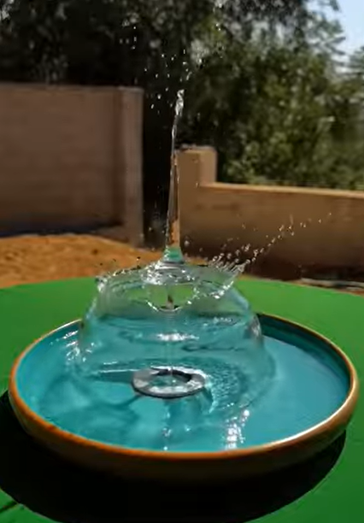
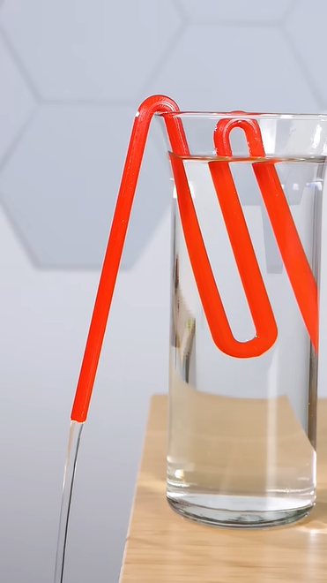
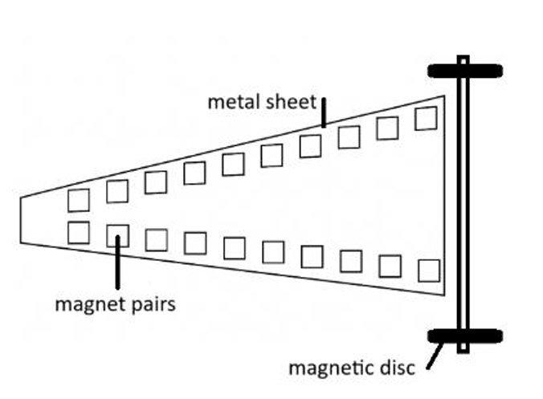
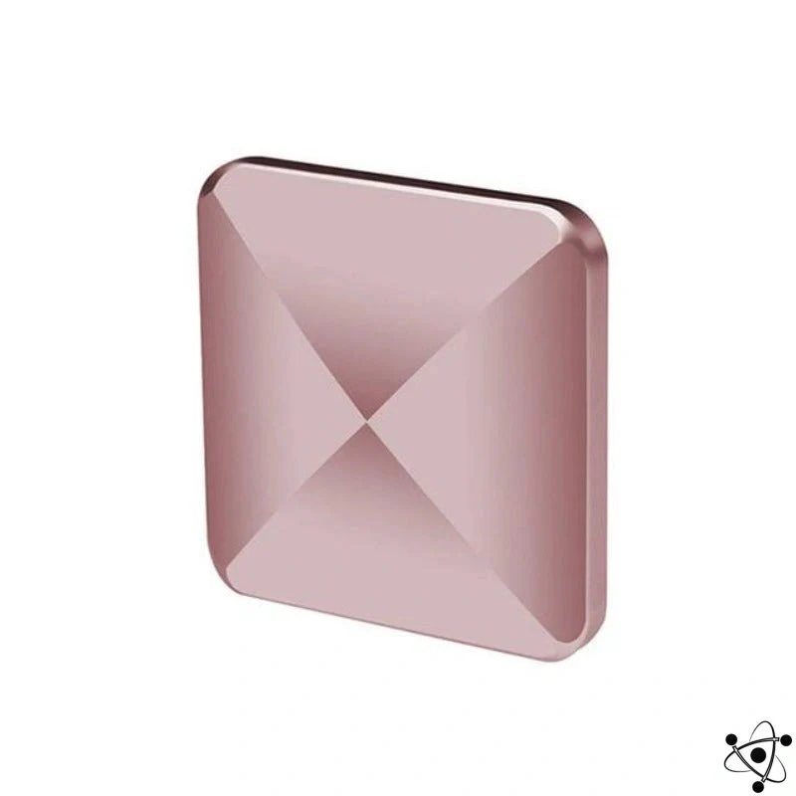
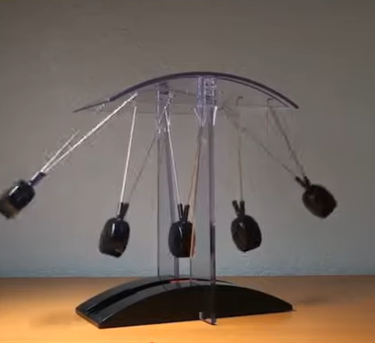
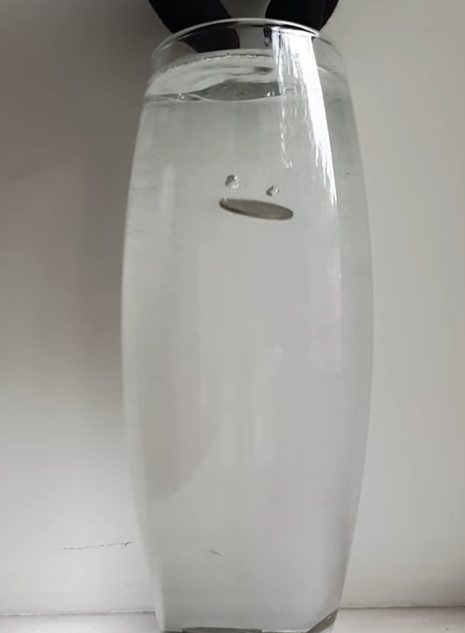
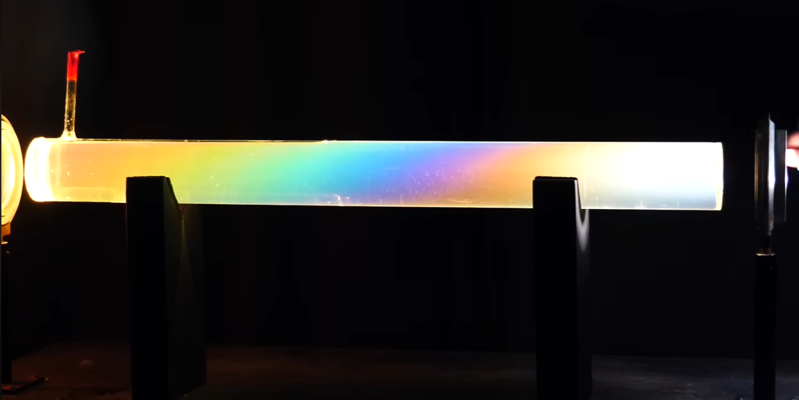
17 otvorených problémov
www.tmfsr.sk

Slide 7
Pochopte o čo v úlohe ide
Ako to vyzerá?
Aká je za tým fyzika?
Viem to zreplikovať?

Slide 8
Ako začať?
Skúste zreplikovať a pozorovať jav
Zostavte kvalitnú aparatúru
Odmerajte prvé závislosti
Postupne odvádzajte teóriu
Spracujte prezentáciu

Slide 9
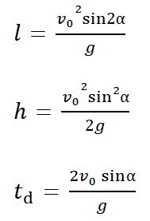
Teoretické hypotézy
Spravím si prehľad a naštudujem doterajšiu literatúru
Analytická teória
Dostrel
Zanedbané faktory
Max. výška
Čas letu

Slide 10
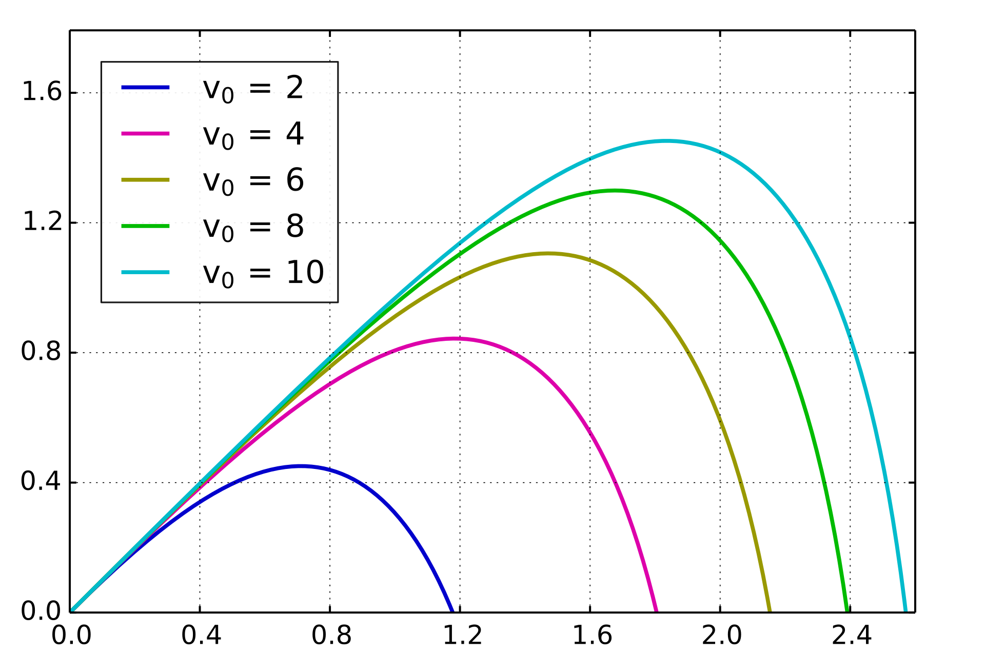
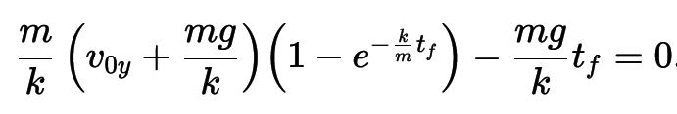
Teoretické hypotézy
Spravím si prehľad a naštudujem doterajšiu literatúru
Analytická teória
Numerická simulácia
Dostrel
Max. výška
Čas letu

Slide 11
Experimenty
Fixné premenné
Variabilné premenné
Výsledné hodnoty
Parametre, ktoré počas experimentu nemením.
Parametre, ktoré počas experimentu mením, lebo skúmam ich efekt.
Hodnoty, ktoré získavam meraním.
Vystihujú fenomén.
Nemôžem meniť viac parametrov naraz,
lebo nebudem vedieť rozoznať ktorý z nich mal aký efekt.

Slide 12
Príklad – šikmý vrh loptičky
Fixné premenné
Variabilné premenné
Výsledné hodnoty
Gravitačné zrýchlenie
Počiatočný uhol
Trajektória
  Čas dopadu
  Dohodená vzdialenosť
  Maximálna výška
Počiatočná dodaná rýchlosť loptičke
Polomer loptičky

Slide 13
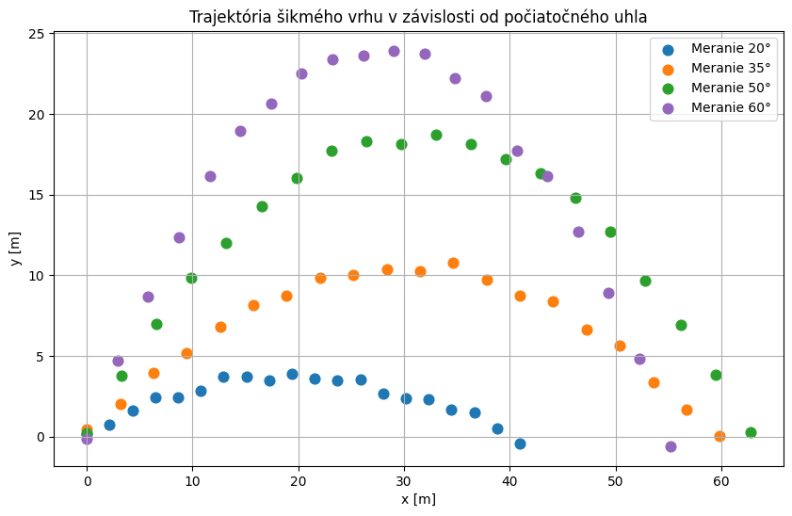
Príklad – šikmý vrh loptičky
Menenie počiatočného uhlu

Slide 14


Spracúvanie dát
Analýza
Pohyb + Uhly
Zvuk

Slide 15
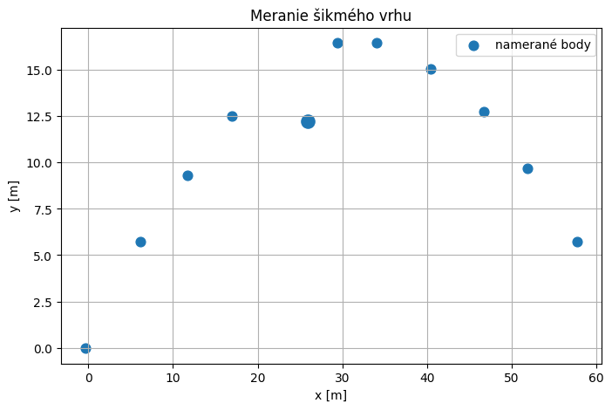
Jeden bod som zmeral náhodne mimo ostatné
Čo to znamená pre môj výsledok?

Slide 16
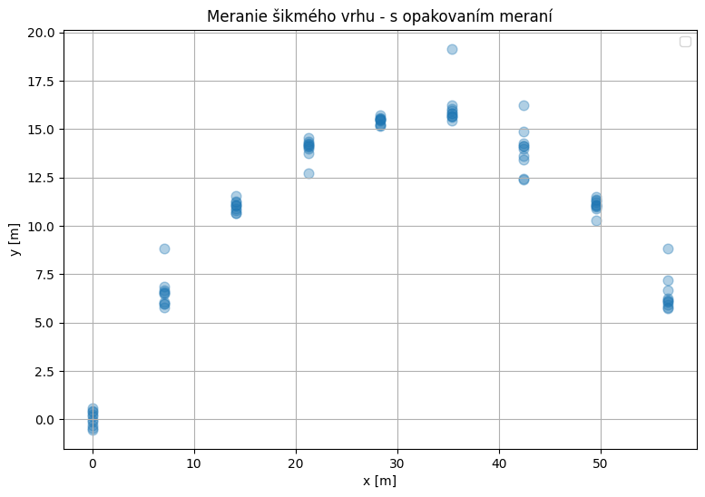
Opakovanie meraní
Štatistická chyba
Nesediace body sú bežné – pri experimente je veľa vecí čo spôsobujú chyby v meraní.
Je potrebné experimenty opakovať.

Slide 17
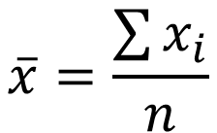
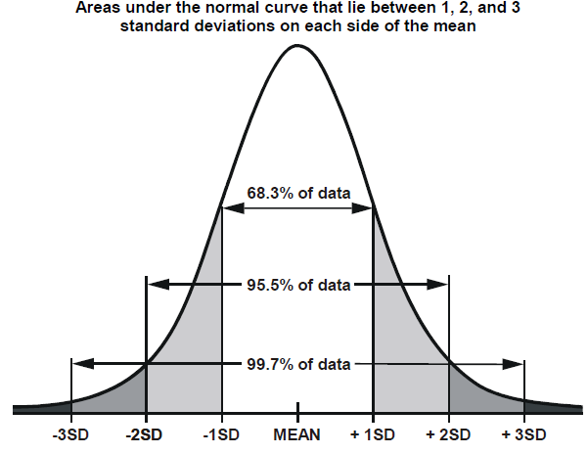
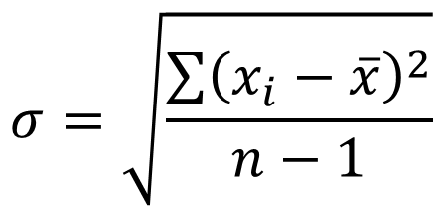
Štatistická chyba
Odchýlky bodov od očakávanej hodnoty
Aritmetický priemer
Štandardná odchýlka

Slide 18
Chybové úsečky
Zobrazenie chýb merania
Experimentálne
Teoretické
Štatistická chyba
Šírenie neistoty
Chyba meradla
Odchýlky simulácie

Slide 19
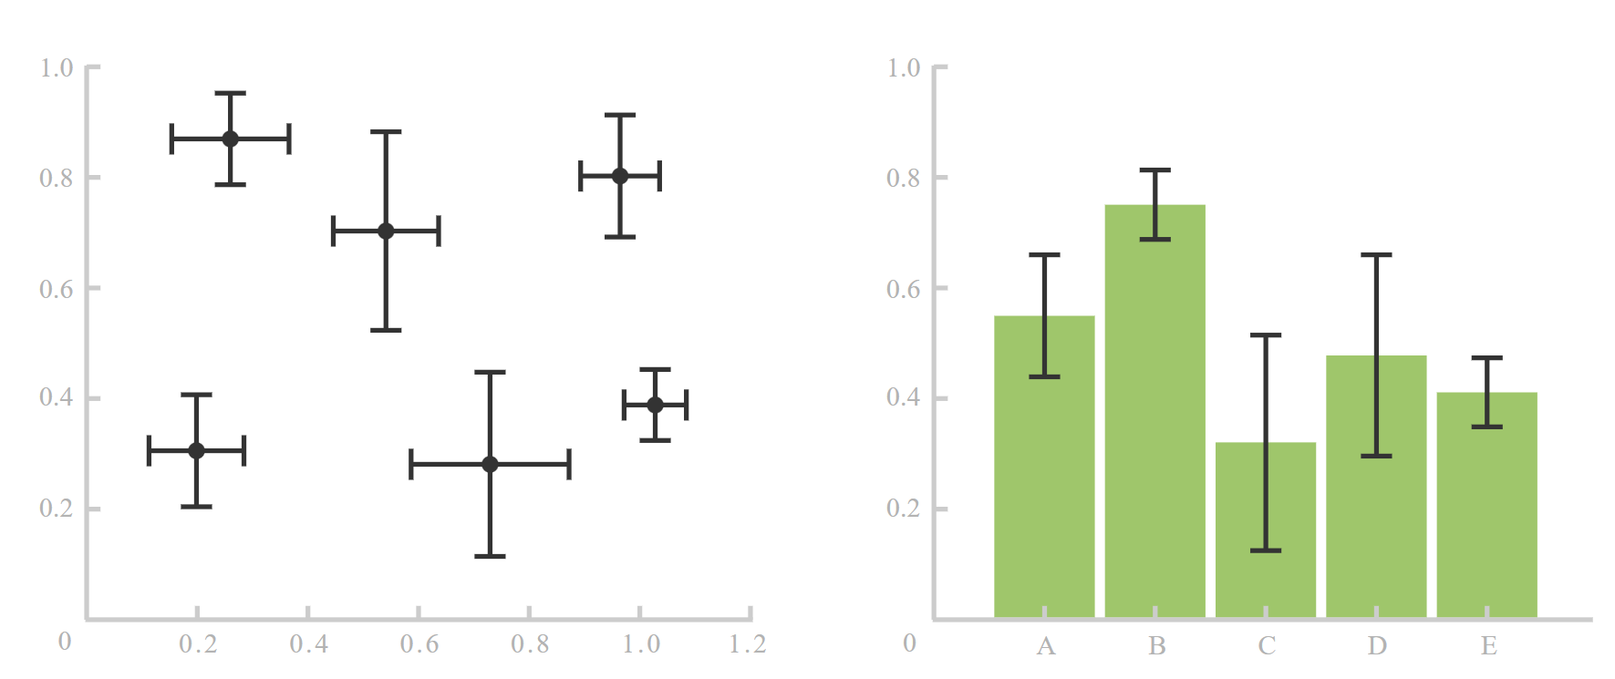
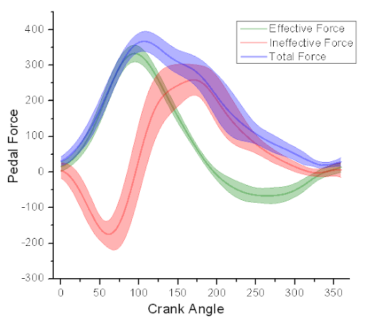
Typy errorbarov
Zobrazenie štatistickej chyby

Slide 20
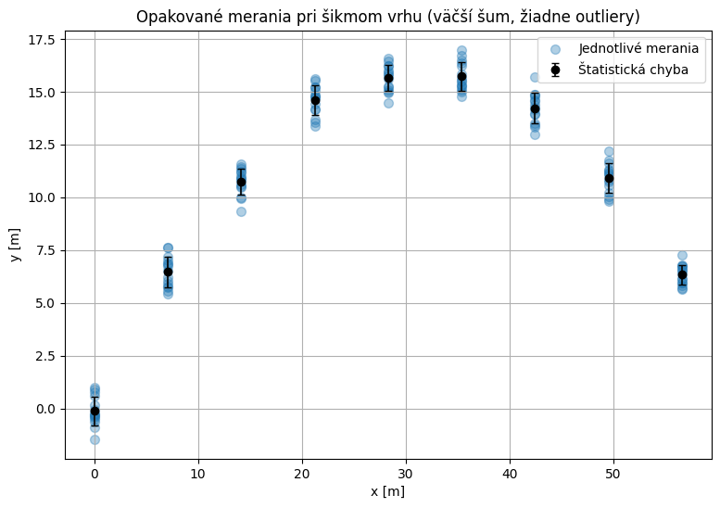
Zobrazenie štatistickej chyby
Chybové úsečky - errorbary

Slide 21
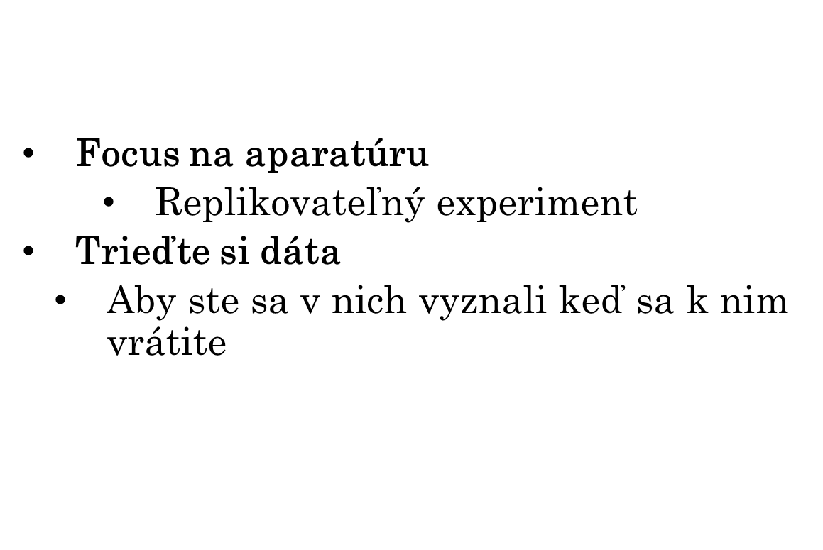
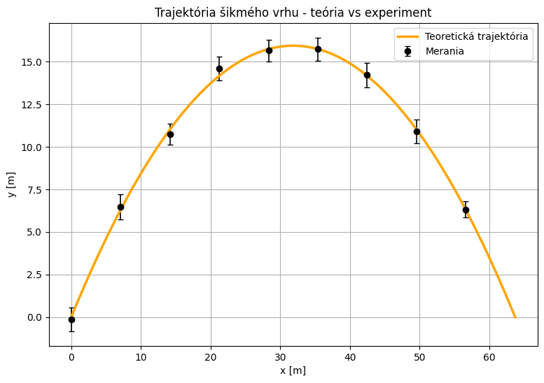
Ideálny graf
So zobrazením štatistickej chyby a teoretickej krivky
Notes:
Hlavne ze poriadne si urobte replikovatelny experiment – focu na aparaturu
Triedit si data

Slide 22
Zobrazovanie záverov
Grafy
Cieľ: vedieť vypočítať výsledné hodnoty
Do teórie musia vstupovať rovnaké fixné a
variabilné premenné ako do experimentov
Experimentálne a teoretické výsledky
prehľadne odprezentovať - grafy

Slide 23





Grafy
V akom programe ich vytvárať?
Excel
Python
Google colab
Jupyter notebook
Matplotlib

Slide 24
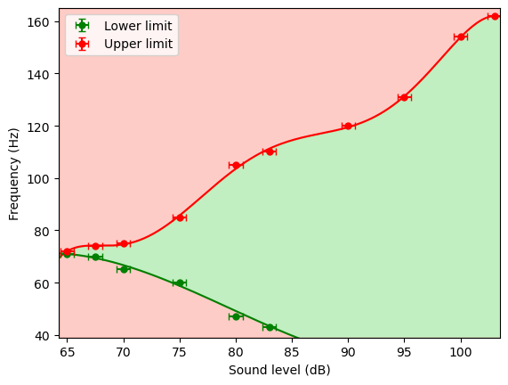
Grafy
Čo musí obsahovať ideálny graf?
Vhodný typ grafu pre konkrétny set dát
Chybové úsečky
Prehľadné
  Legenda
  Vyznačené osi
  Viditeľné čísla a jednotky
Aspoň 5 bodov na grafe
Does not get extinguished
Gets extinguished

Slide 25
Ideálny graf?...skoro
Poďme to vylepšiť!
Notes:
Zle viditeľné body
Spojnica, ktorá je defaultná excelu a nemá fyzikálny zmysel
Logaritmická y-ová os
Neoznačené osi
Zle viditeľné hodnoty na osiach
Nepochopiteľná legenda a názov
Chýbajúce errorbary

Slide 26
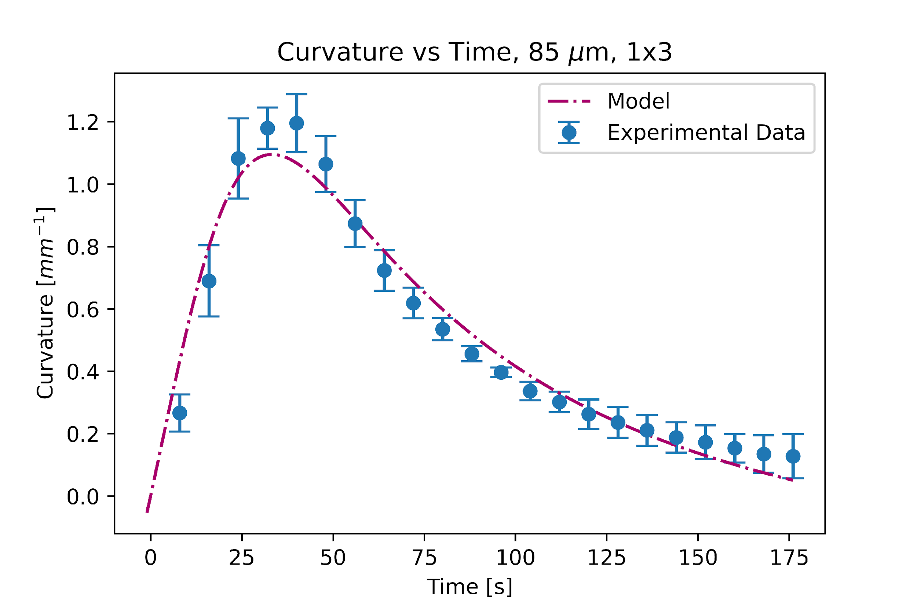
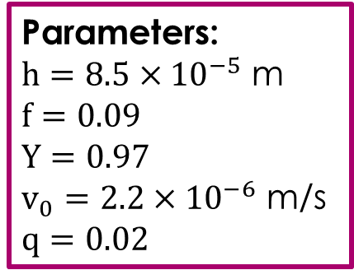
Ideálny graf

Slide 27
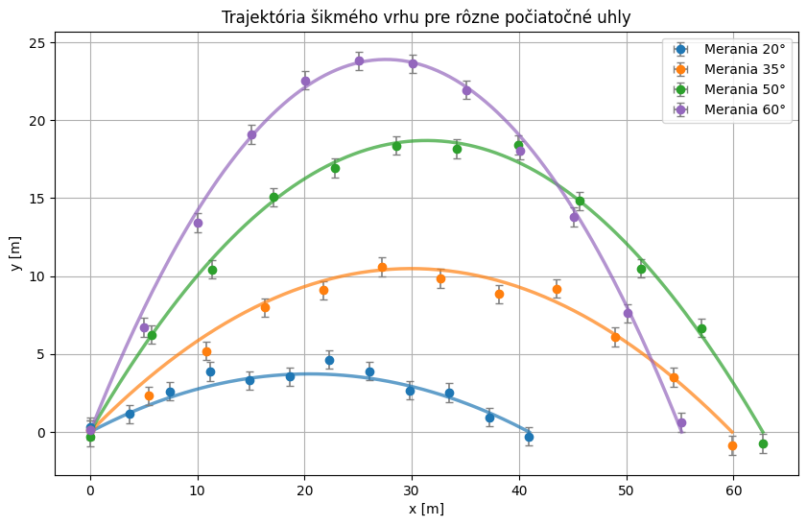
Ideálny graf
So zobrazením štatistickej chyby a teoretickej krivky

Slide 28
Hodnotenie prezentácie
Scoresheet

Slide 29
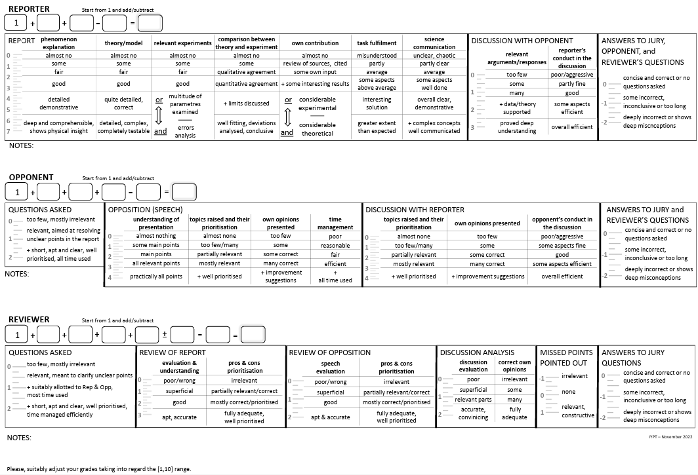

Slide 30
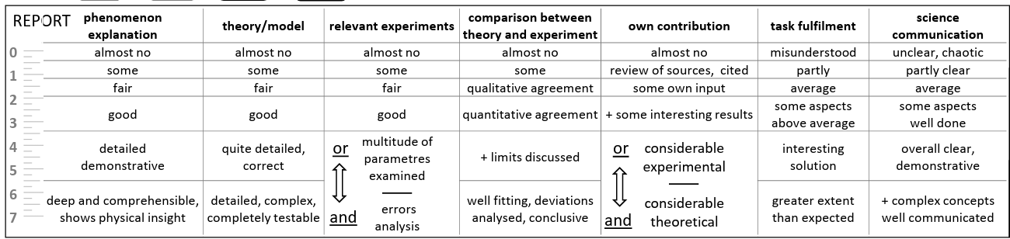
Body za prezentáciu
Reporter
Obsahová zložka:
Vizuálne vysvetlenie
Rozumná teória
Presná aparatúra + množstvo experimentov
Porovnanie
Prezentačná zložka:
Vlastný príspevok
Splnenie zadania
Vedecká komunikácia

Slide 31


Prezentácia
Tipy a triky
Dobre pripravené
Dobre odprezentované
Úspech
PowerPoint
Google Slides
Notes:
V tomto bode ste biznisman
Pocas sutaze nemoze byt online

Slide 32
Ako dobre pripraviť prezentáciu?
Štruktúra podľa scoresheetu
Demonštrácia
Prezentácia má byť pochopiteľná aj bez rozprávania prezentujúceho
Príbeh – selling point, čo zaujme
Prehľadné a demonštratívne slidy
sú základ
  Vizuálne obrázky, animácie, color coding...
  Čísla slidov
  Čitateľné grafy
  Gramatika, bez preklepov
  Nie priveľa rovníc na slide (odvodenia v appendixe)
Vysvetlenie
Teória
Experimenty
Porovnanie
Zhrnutie
Appendix
Notes:
Čo je to appendix

Slide 33

Bénard cels - expalnation
Poďme to vylepšiť!
Warmer particles
Cooler particles
Kliknutím zadajte text
Kliknutím zadajte text
Kliknutím zadajte text
Kliknutím zadajte text
33

Slide 34



Principle
Hot plumes rise up

Slide 35



Principle
Plumes cool at the top
and fall back down

Slide 36
Formation of the cells
Cell-like structures appear
Notes:
Color coordination, bez preklepov, demonstrative animations

Slide 37

Ako dobre odprezentovať prezentáciu?
Vyskúšaj si to pred súťažou
  Chytíš cit na časovanie
  Zistíš, či to má flow, či je to pochopiteľné
  To platí aj pre Opp a Rew
Využi všetok čas
– ani viac ani menej
Be confident – buď hrdý na svoju dlhodobú prácu
Notes:
Fake it till you make it

Slide 38
Time management
Ako si usporiadať čas tak, aby si všetko zvládol a nezbláznil sa
TMF je časovo náročné
  Začni skôr, aby si všetko stihol
  Musí to byť tvoja priorita
  Pracuj efektívne
  Hľadaj radosť z objavovania
Experimenty treba spraviť čo najskôr
  Ostatné veci (spracúvanie dát, teória, prezentácia) sú obmedzené iba počítačom
Notes:
Toto nie je súťaž, ktorú stihneš za víkend
Musí to byť tvoja priorita natoľko, aby si všetko stihol do najbližšieho kola

Slide 39
Oponentúra a recenzia

Slide 40
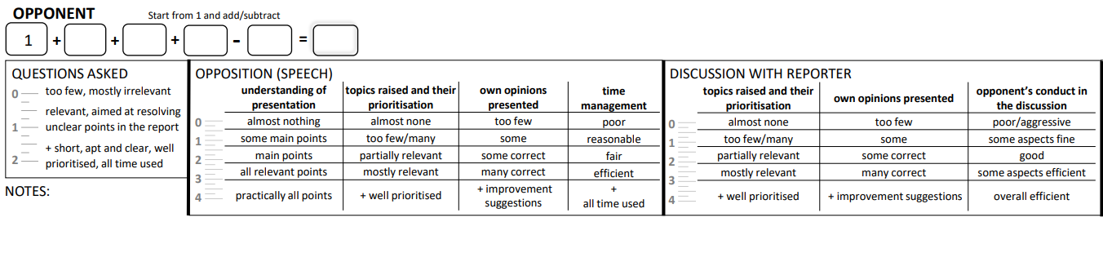
Oponentúra
Váš pohľad na prezentáciu
Oponentské otázky
  krátke
  prioritizované
  ozrejmujúce
Oponentská prezentácia
  vlastné názory
  prioritizovaná
  časovo efektívna
Diskusia s prezentujúcim
  slušná
  produktívna
  vlastné názory
  prioritizovaná

Slide 41
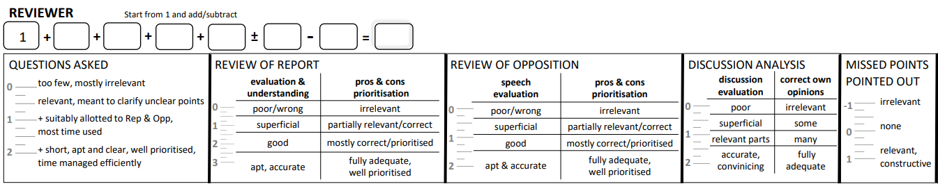
Recenzia
Zhodnotenie práce prezentujúceho a oponenta
Vyjasňujúce otázky
  aj na oponenta
Analýza diskusie
  vlastné názory
Zhodnotenie prezentácie
  vlastné názory
  prioritizované
Chýbajúce témy
  Len ak niečo dôležité chýba
Zhodnotenie oponentúry
  vlastné názory
  prioritizované

Slide 42
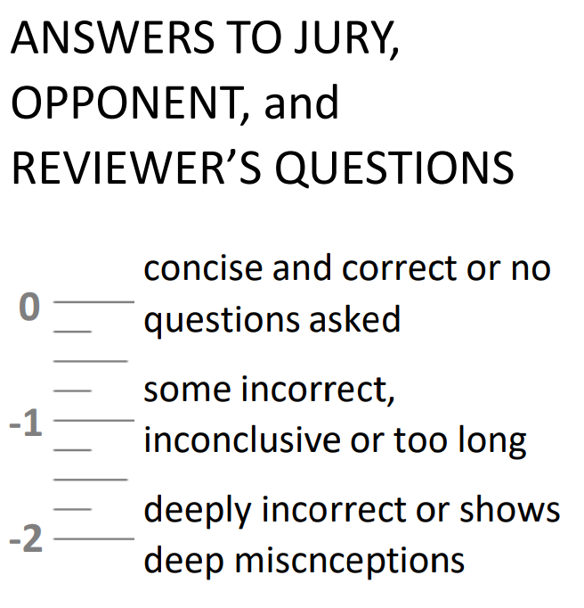
Otázky poroty
Prezentujúci, Oponent, Recenzent
Body viete len stratiť
Krátke ozrejmujúce odpovede
Môžu za vás odpovedať aj ľudia z tímu

Slide 43
Na čo treba pamätať
Pri oponentúre aj recenzii
Vlastné názory
Prioritizácia
Rozloženie času
Krátke otázky
Spolupráca v tíme

Slide 44
Tímová práca
Ako efektívne spolupracovať?
Počas príprav
Na súťaži
Povolené len krátke výstupy
Skúšobne fyzboje
Vzájomná spätná väzba
Pomoc s experimentami
Spoločná príprava výstupov
Papierik s dodatočnými témami do diskusie
Technická podpora

Slide 45
Potrebujem pomoc
Koho môžem poprosiť o pomoc
Nebáť sa poprosiť o pomoc
  Kamarát
  Učiteľ
  Univerzitný profesor
  Vedec
  Firmy
Notes:
Neboj sa byt kreativny
Ozvi sa ucitelovi
Ozvi sa univerzite – radi pozicaju aparaturu
Ak potrebuješ pomoc, reach out - veľa učiteľov a profesorov je veľmi ochotných čo sa týka guidancu v teórii aj experimentoch

Slide 46
Čo mi to prinieslo?

Slide 47
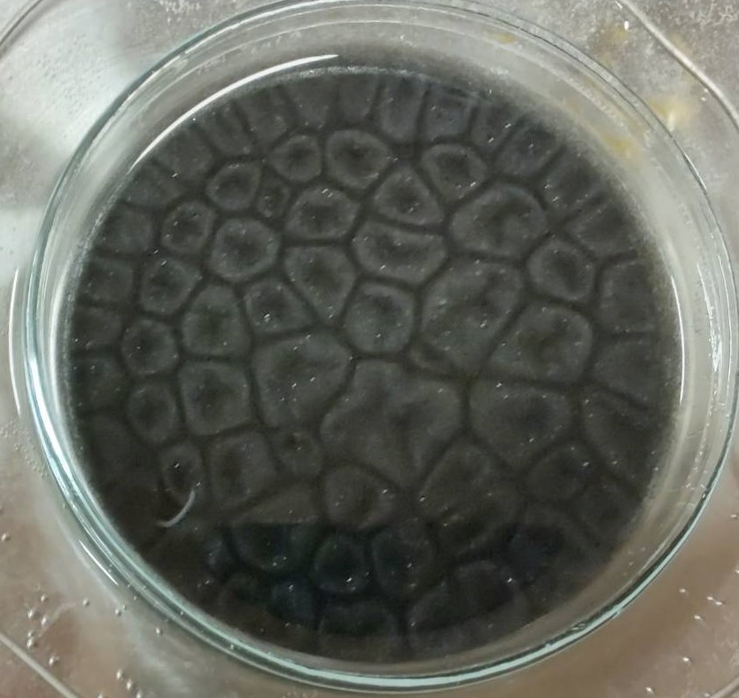
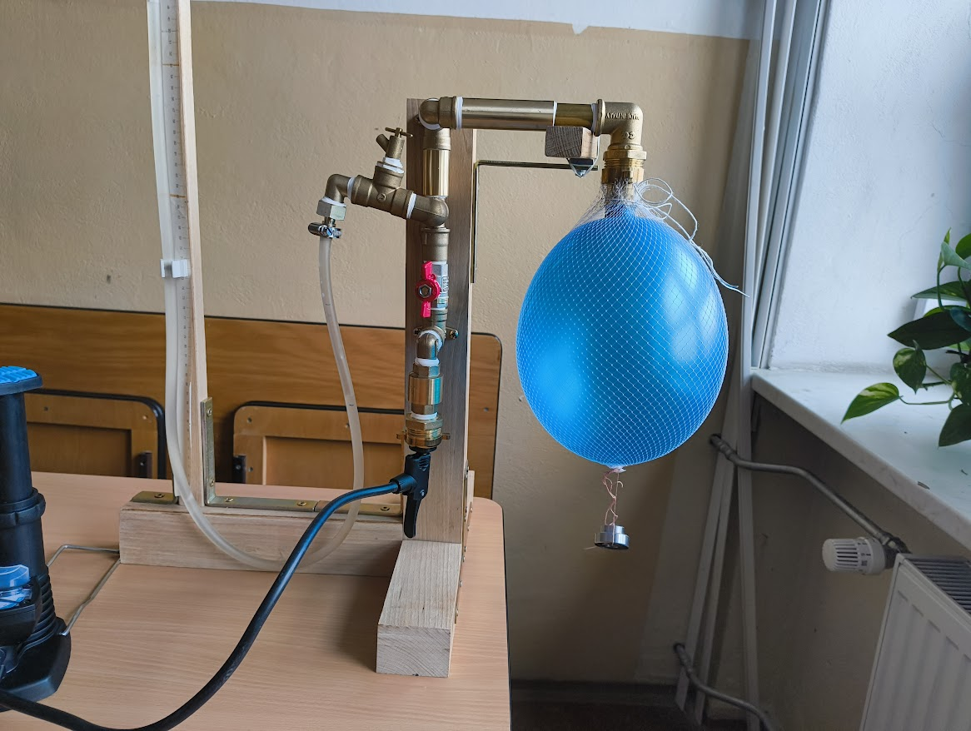
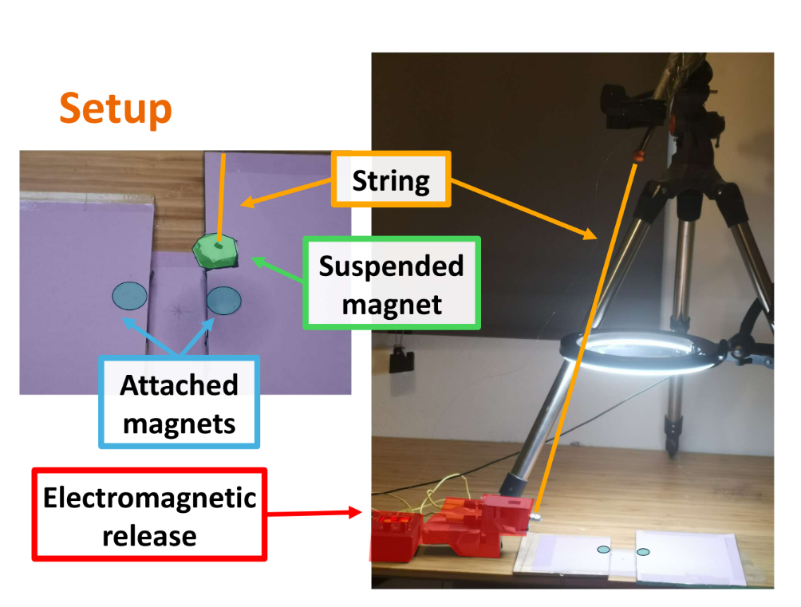
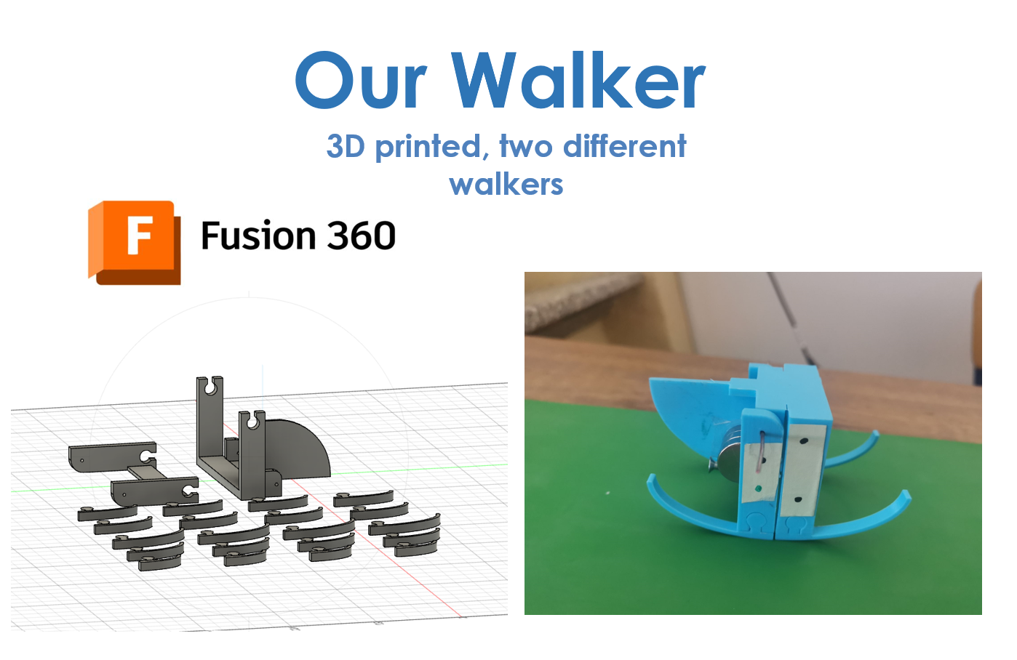
Práca na projekte

Slide 48
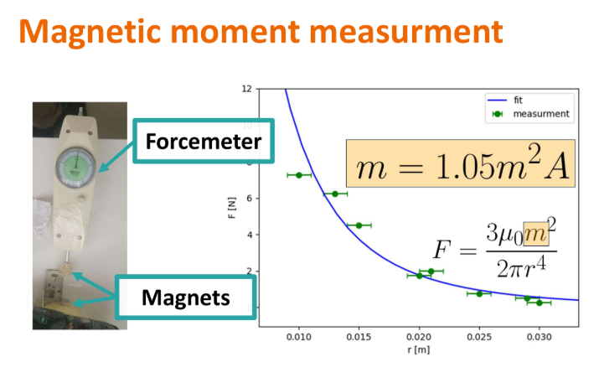
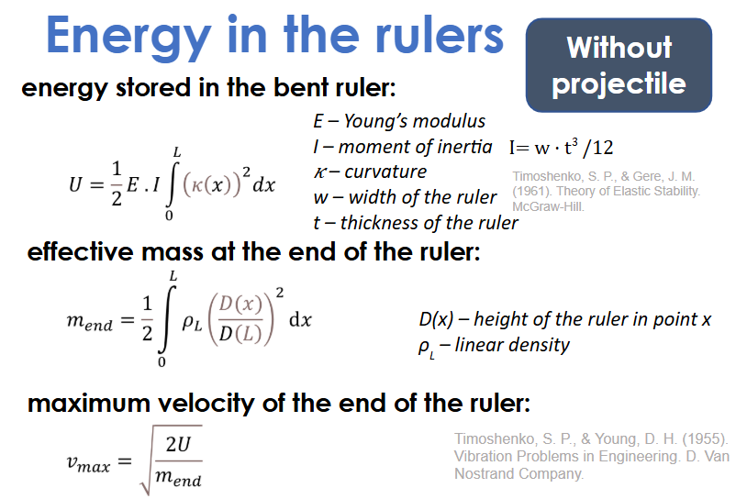
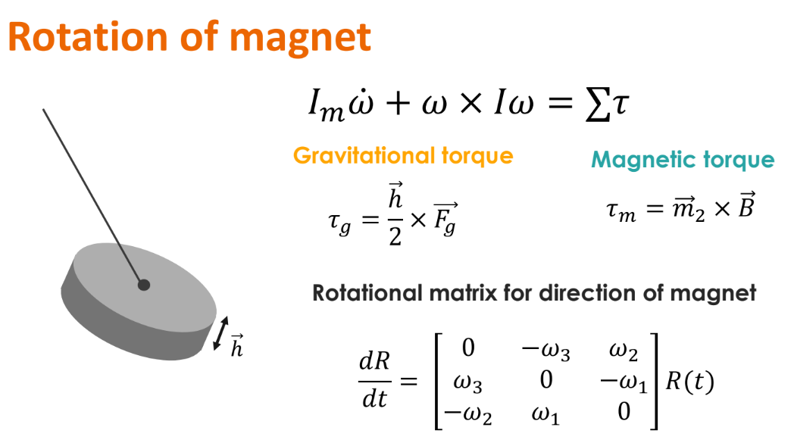
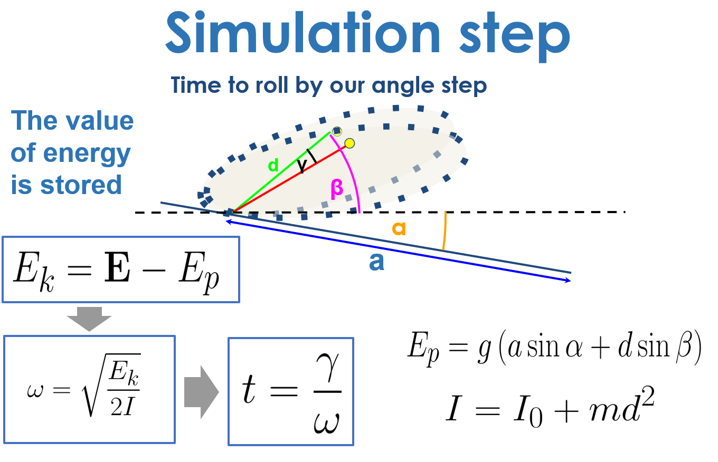
Zlepšenie vo fyzike

Slide 49
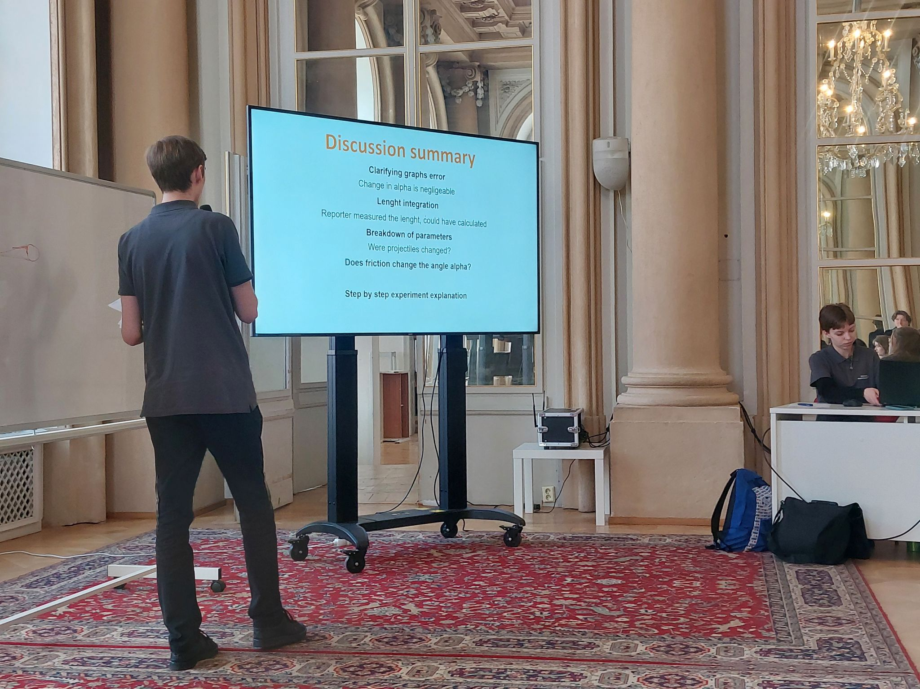
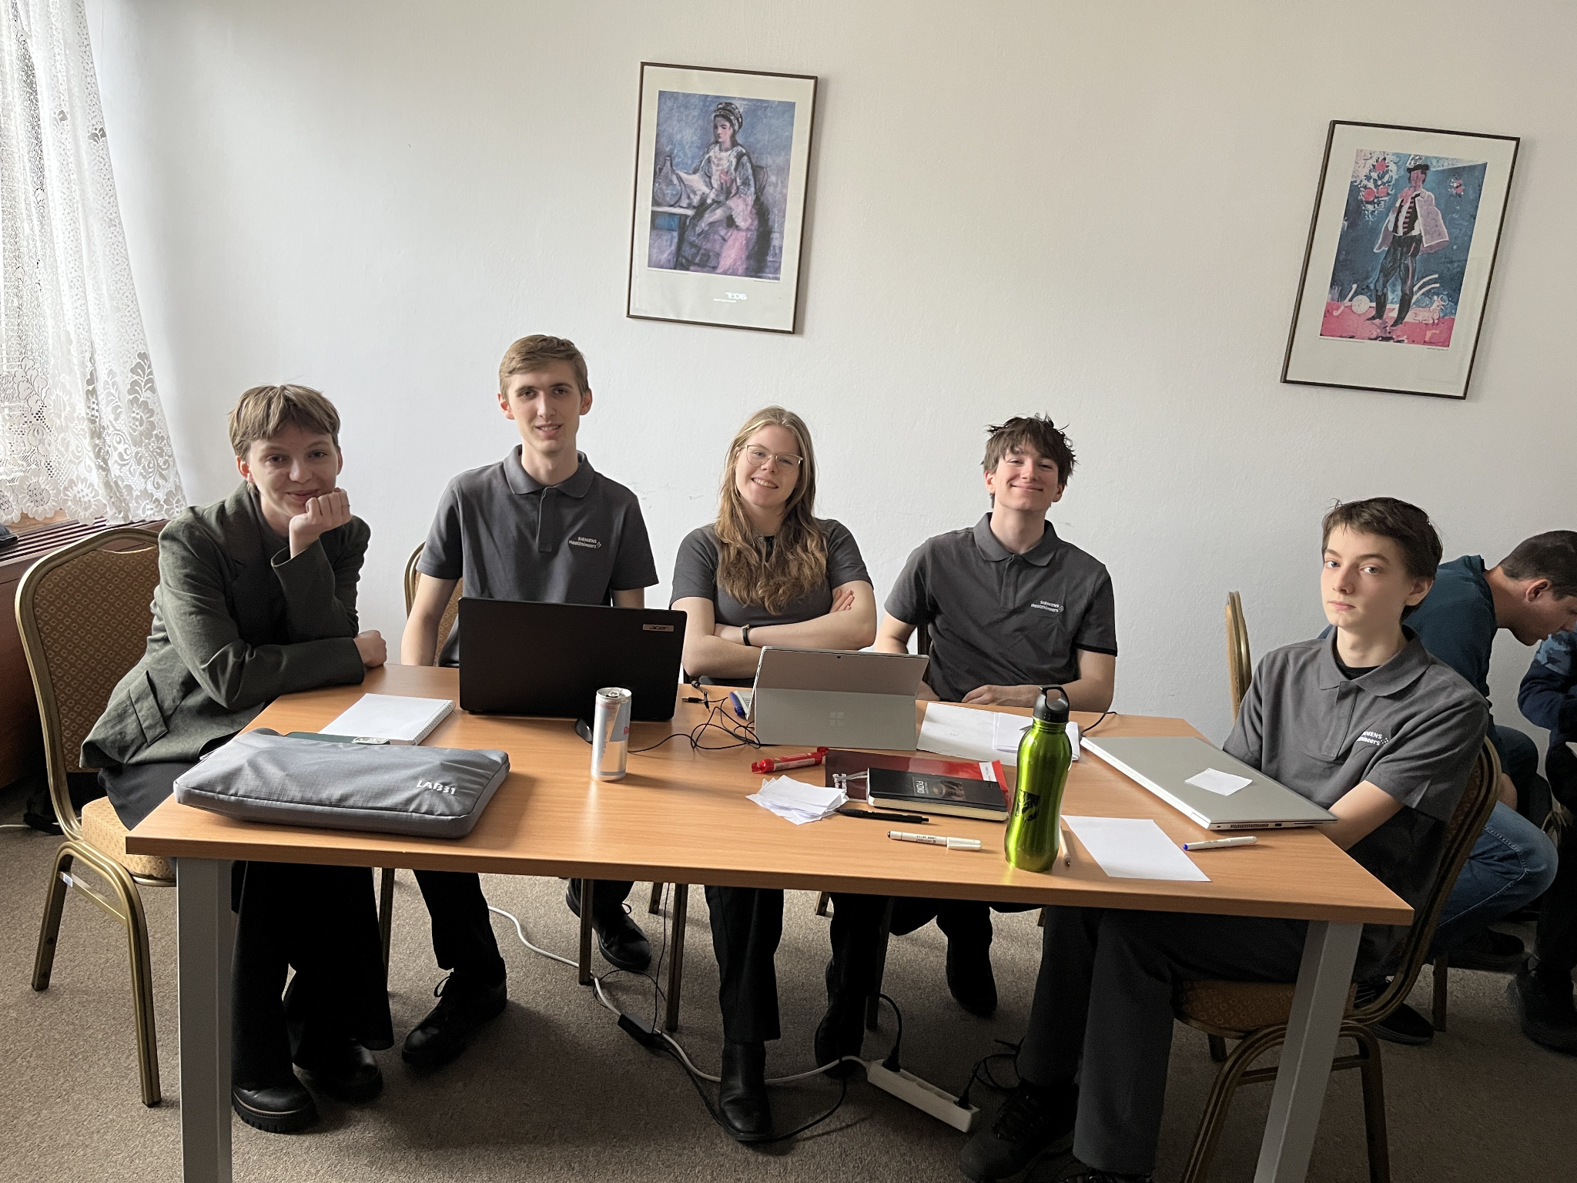
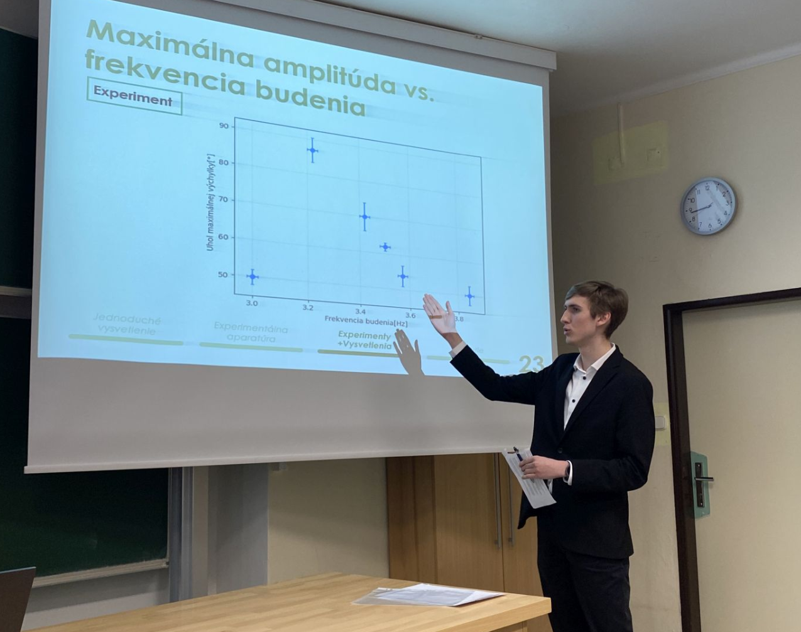
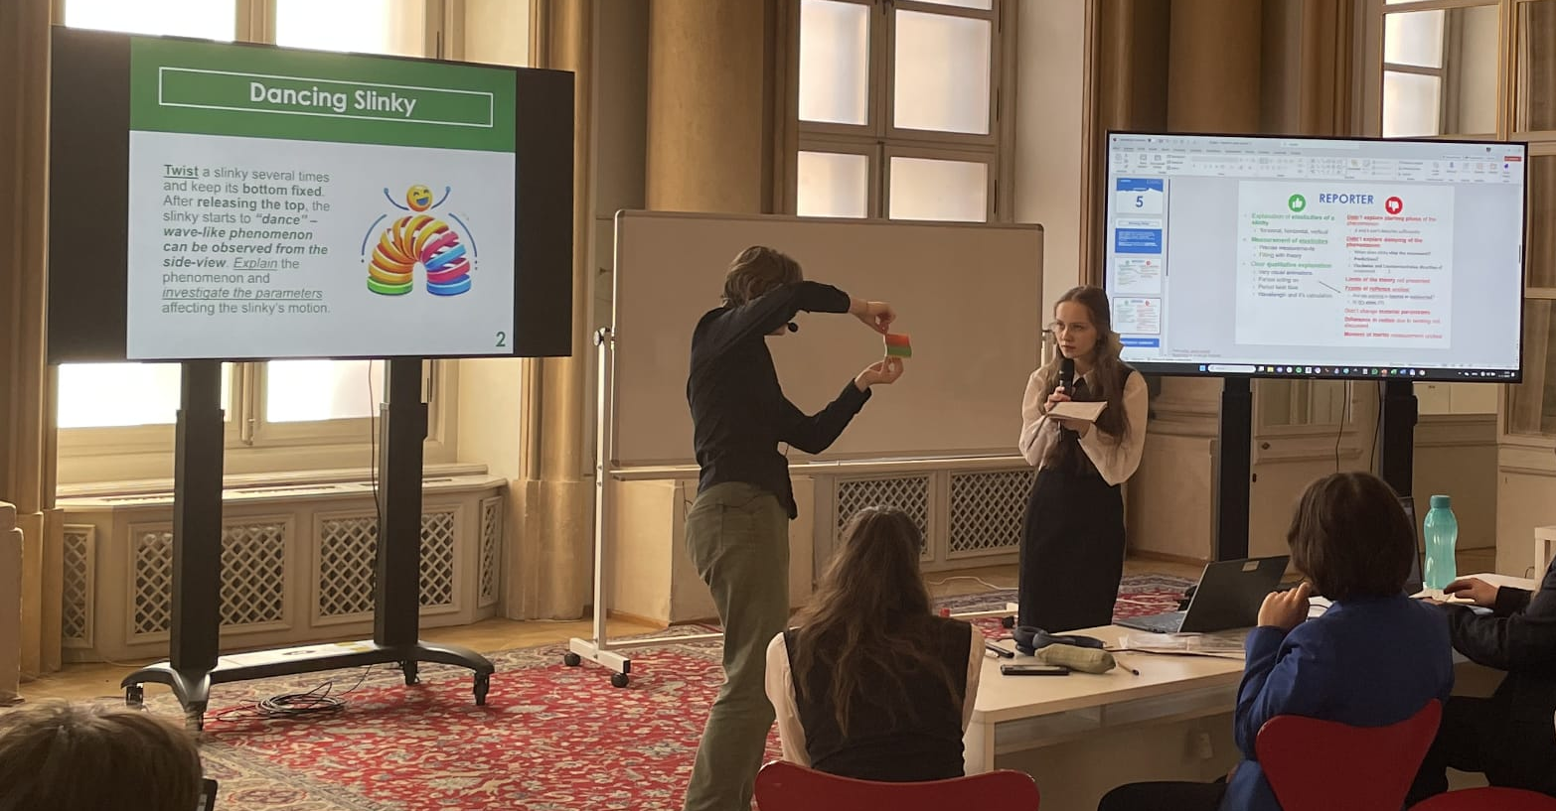
Osobný rozvoj

Slide 50
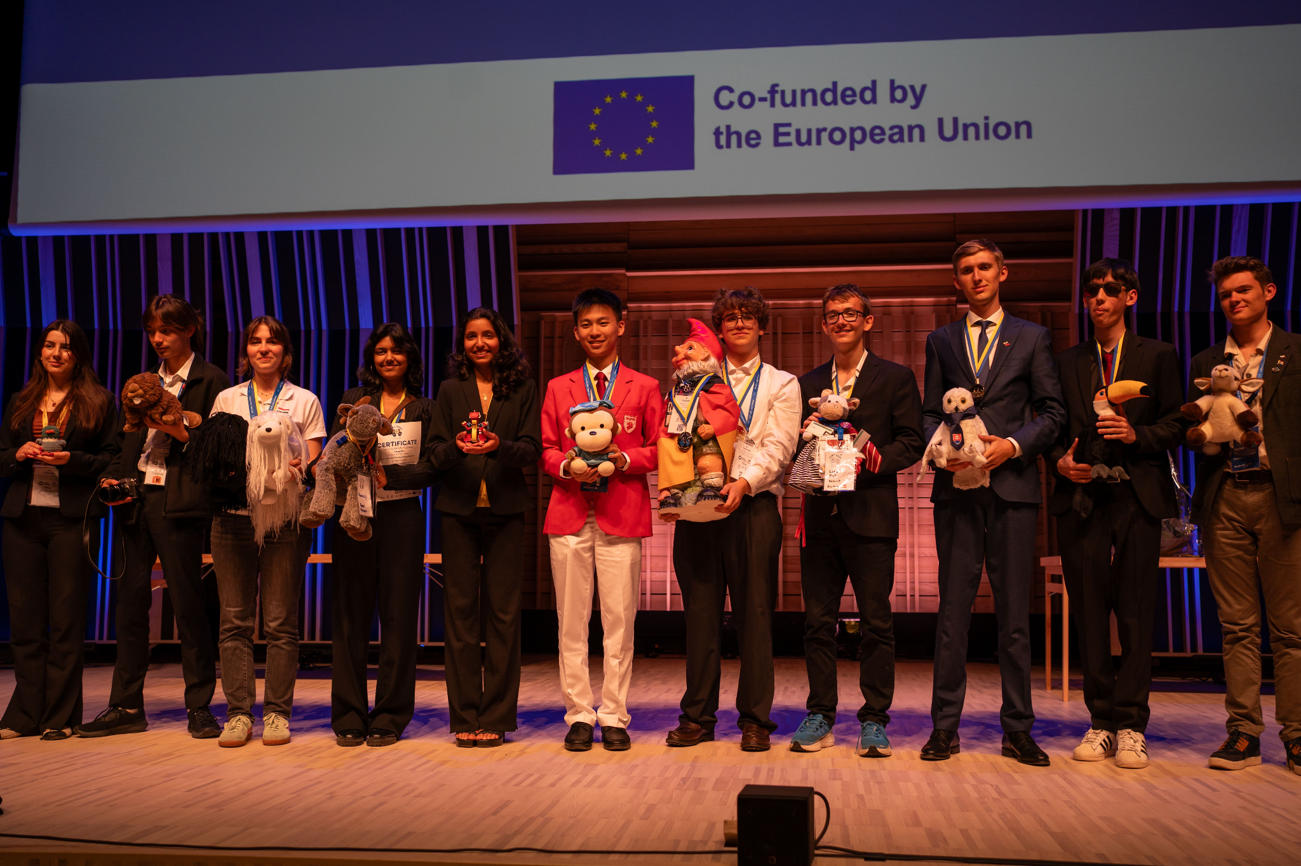
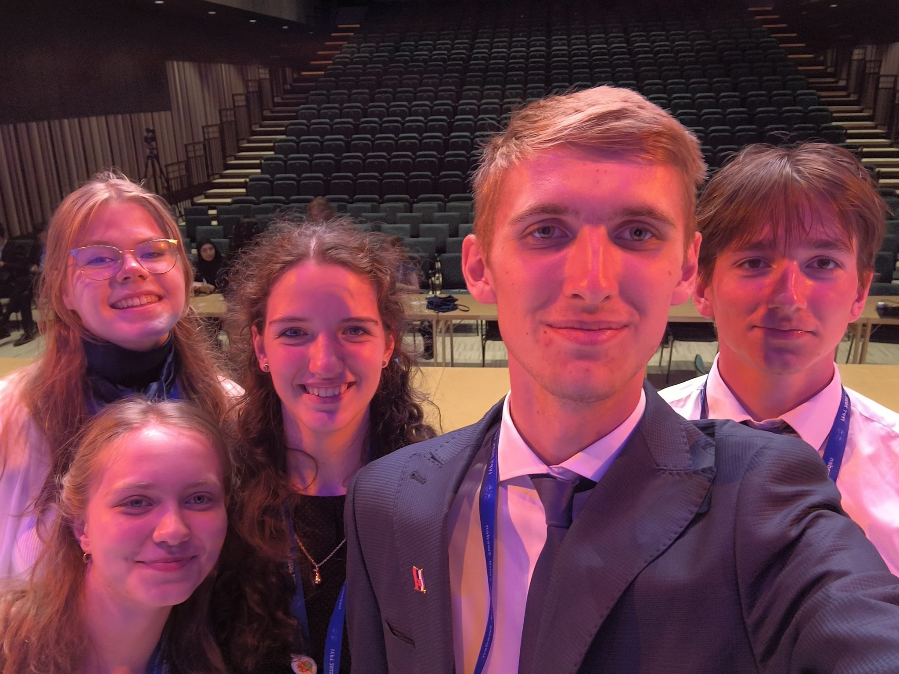
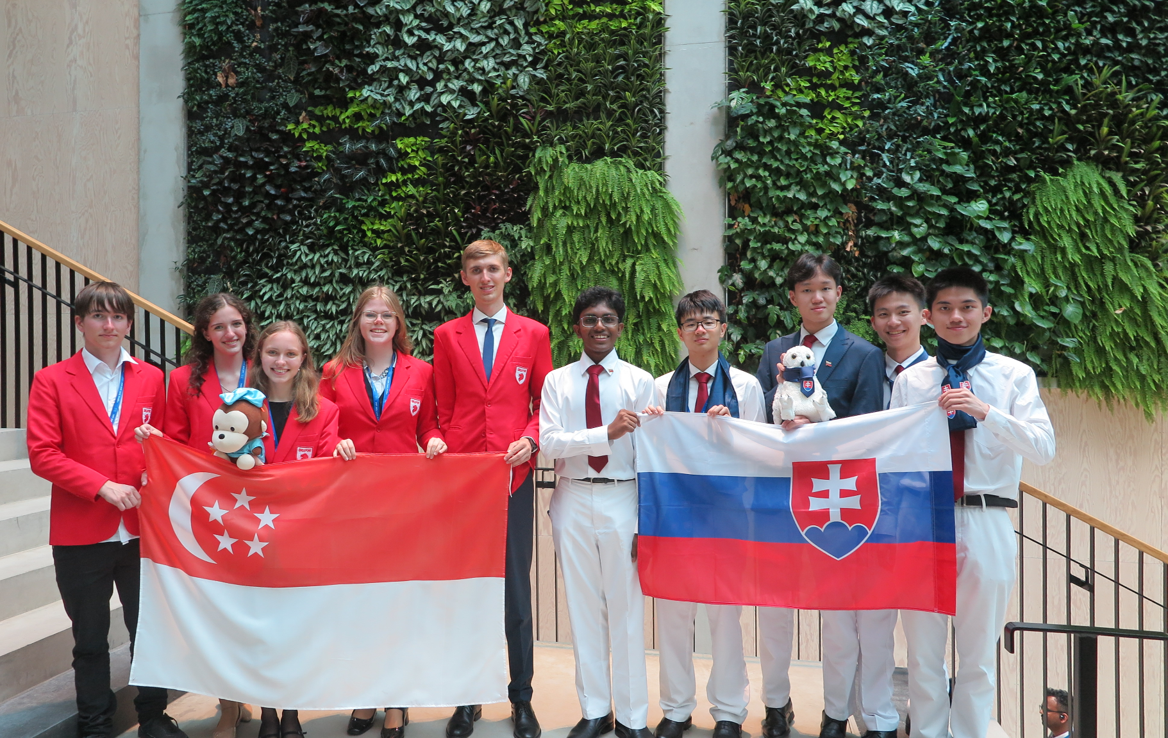
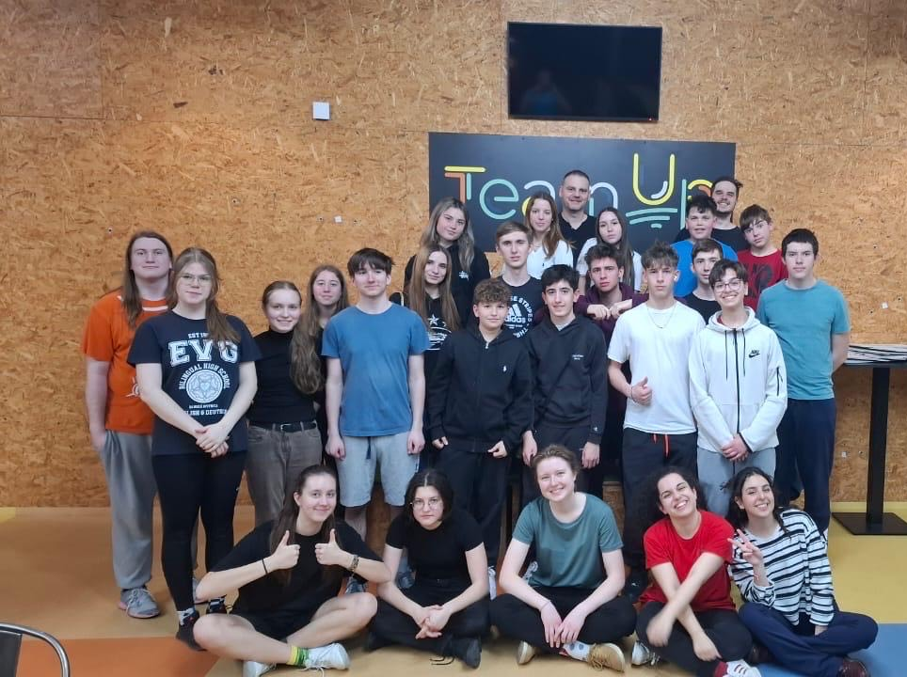
Komunita

Slide 51
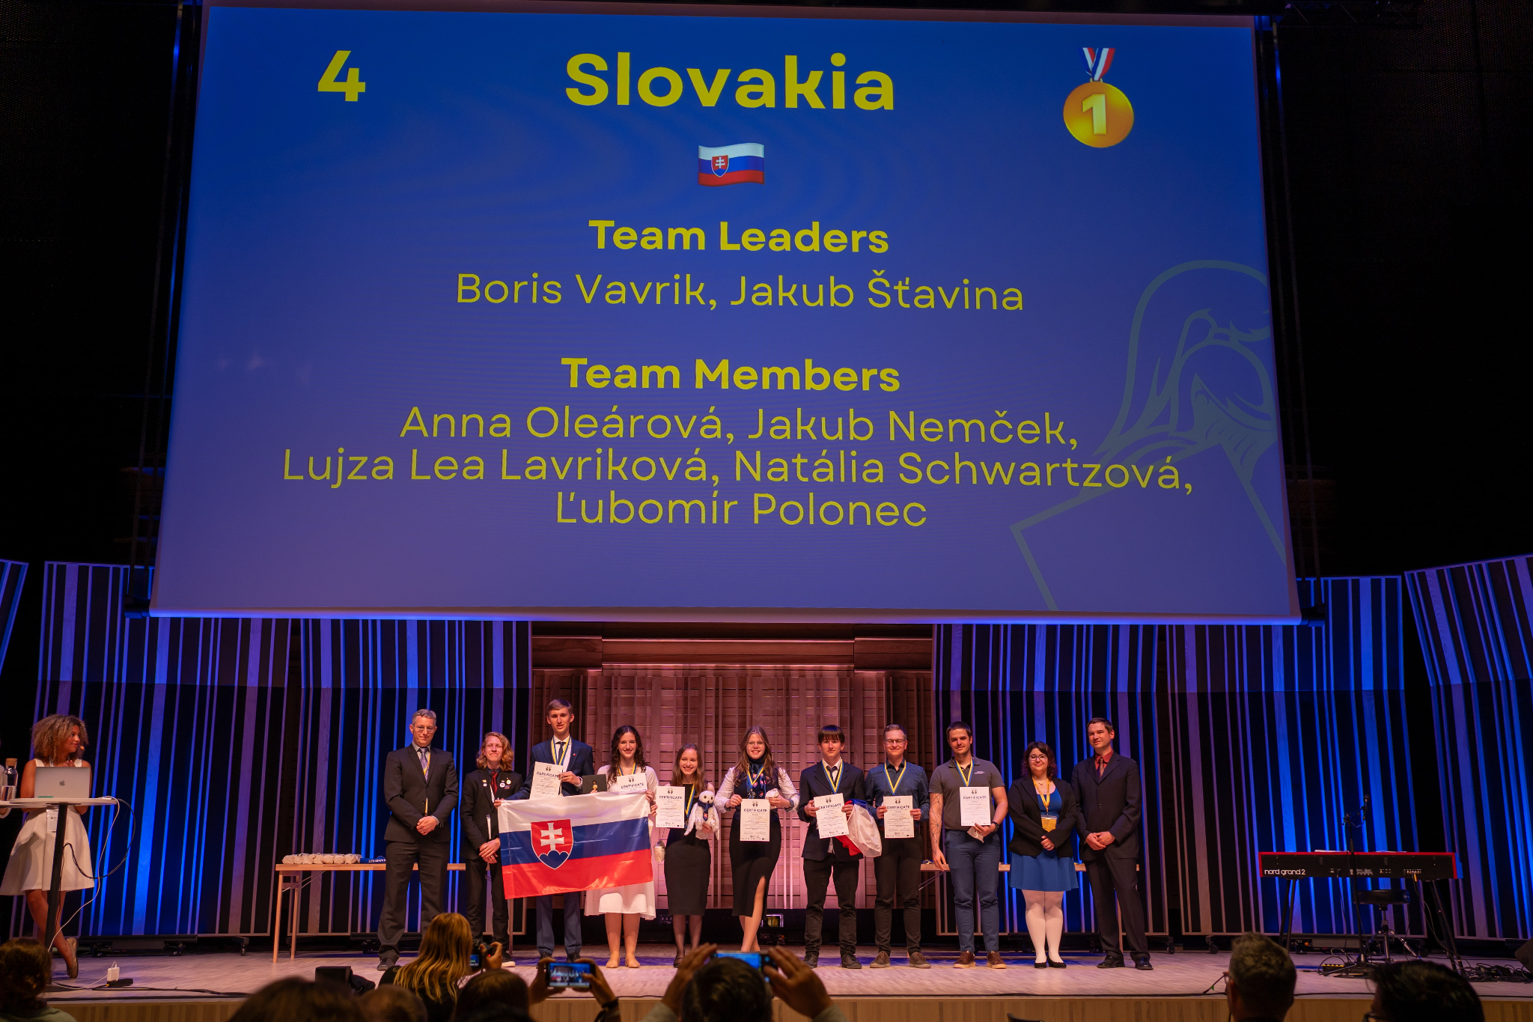

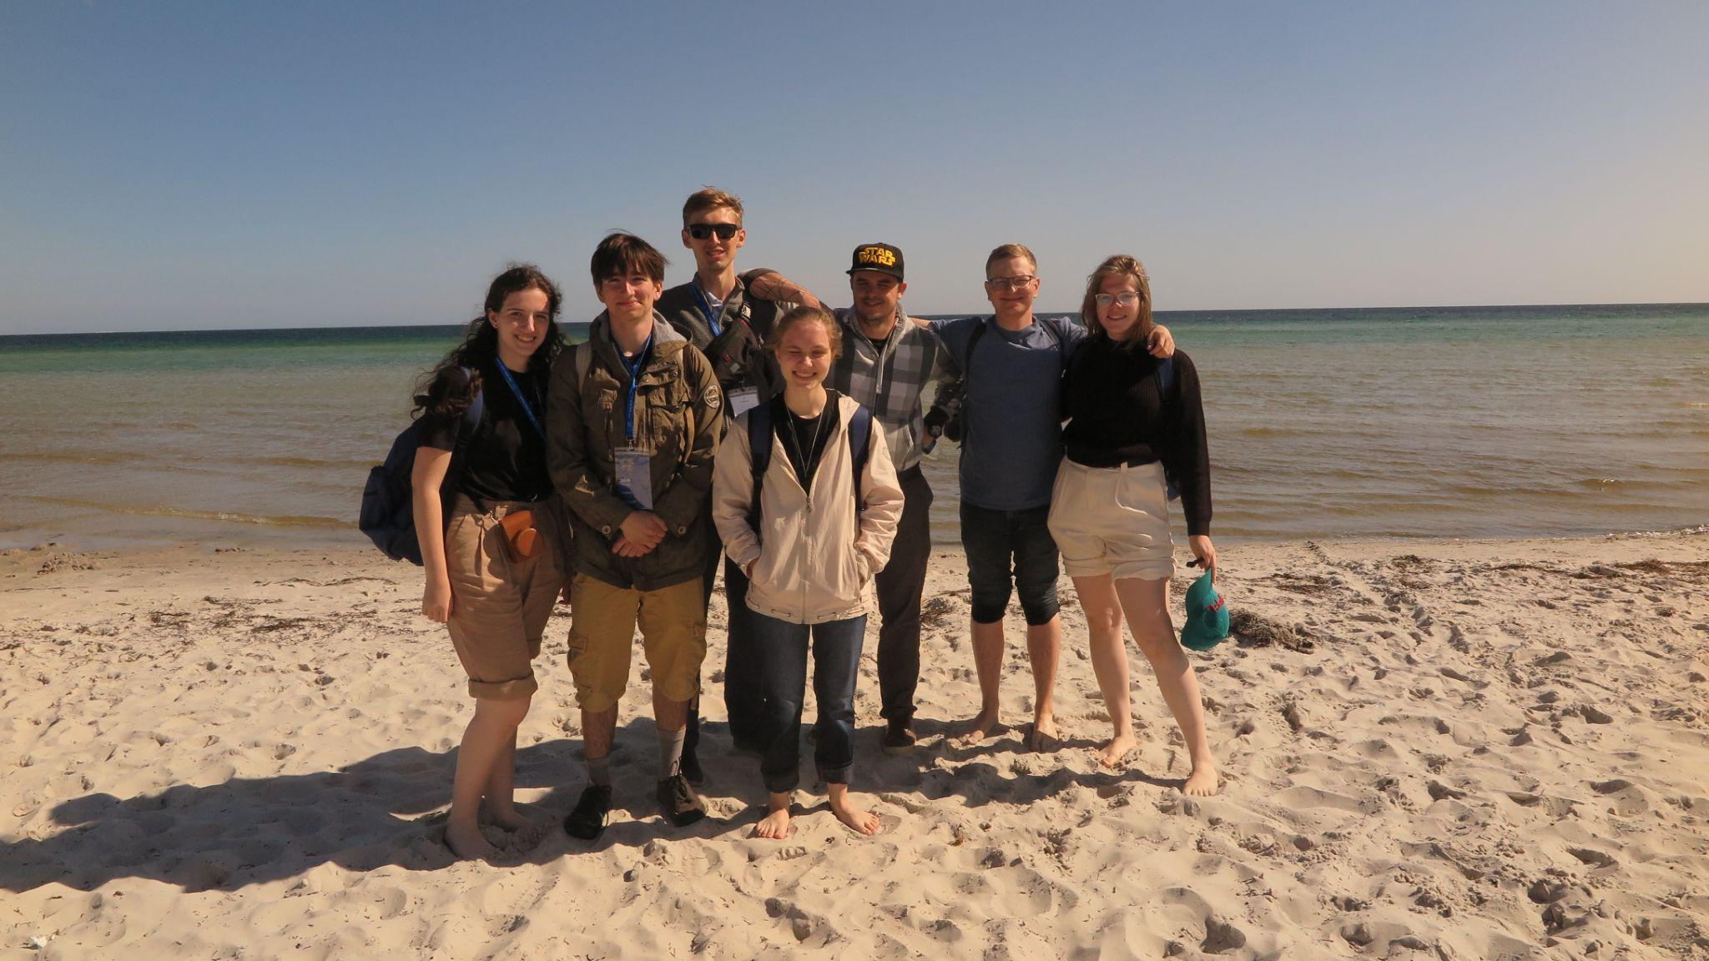
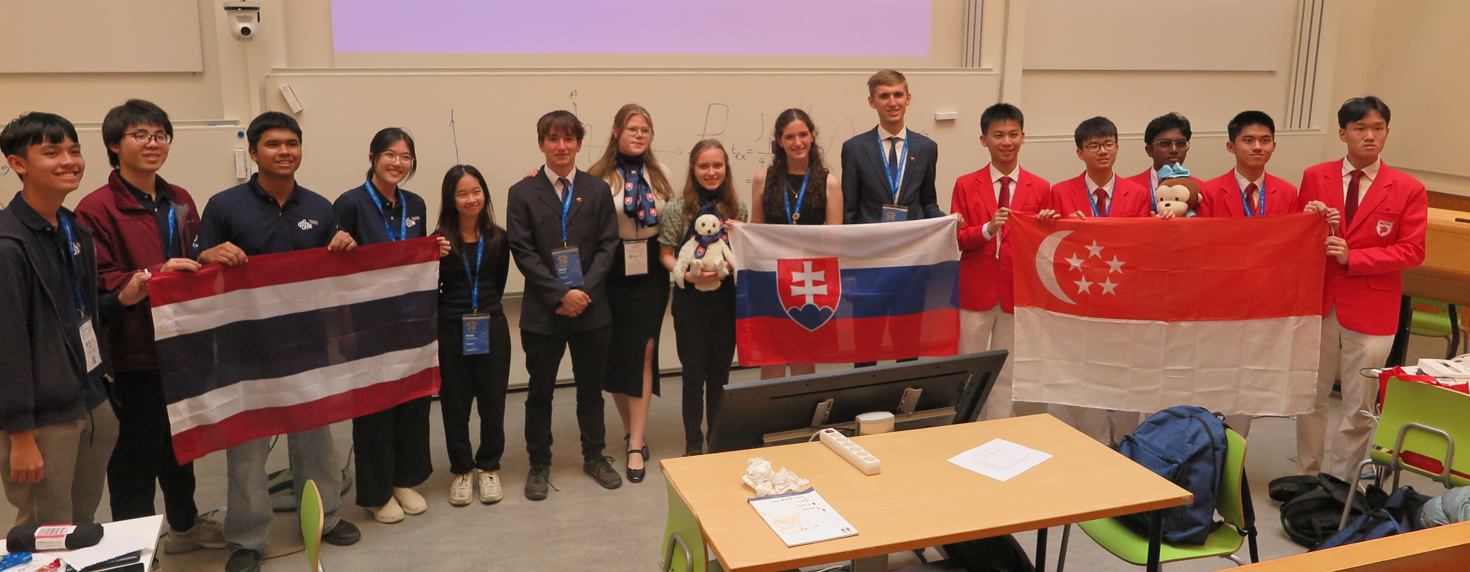
Medzinárodné kolo

Slide 52
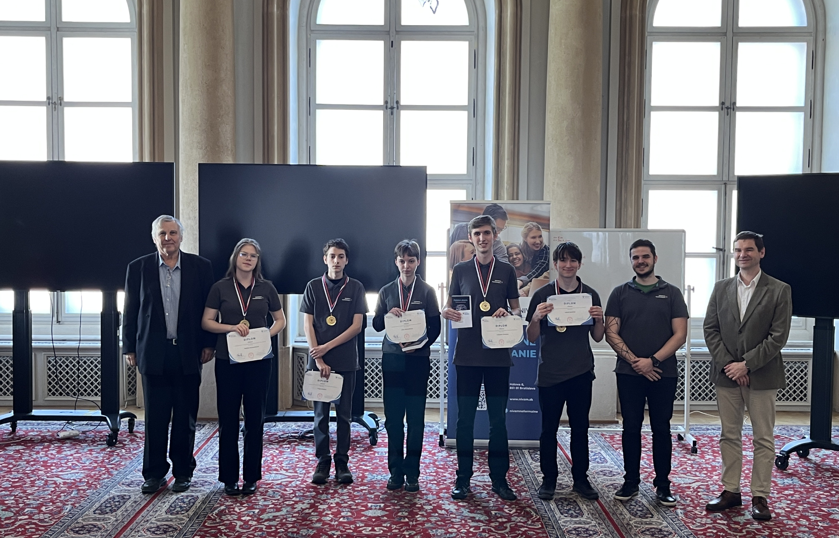



Ocenenia

